Slide 1

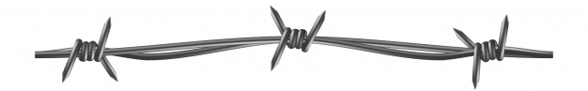

SHOAH
Shoah è un termine ebraico, il cui significato può essere tradotto in italiano con “catastrofe”, e indica l’insieme di vicende che portarono al tentativo nazista, in parte riuscito, di eliminare fisicamente tutti gli ebrei dell’Europa.
La Shoah implica la deportazione, il concentramento coatto, l’uccisione e l’incenerimento dei corpi di quanti tra gli europei erano indicati come appartenenti alla “razza ebraica”.

Slide 2

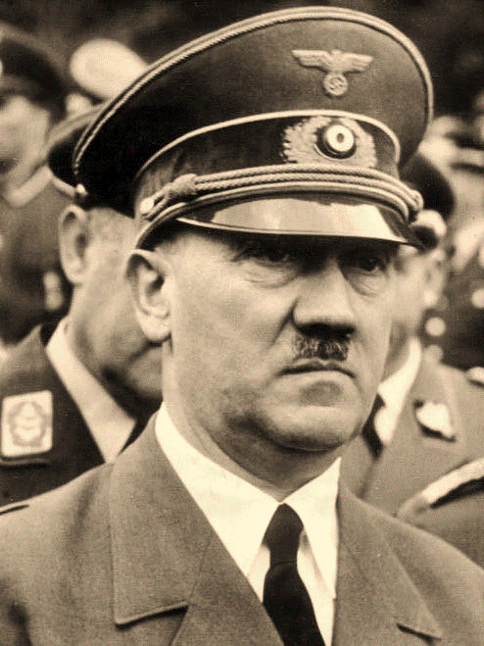
Hitler, leader dei nazional socialisti meglio conosciuti come nazisti, salì al potere in Germania nel 1933 e diede inizio a quella che verrà chiamata era nazista che si concluderà nel 1945 con la fine della seconda guerra mondiale.
Il nazismo fece dell’attacco agli ebrei uno dei propri elementi fondanti. Dal momento in cui giunse al potere, si scagliò contro i cittadini ebrei con ogni mezzo di propaganda e con una fitta campagna di leggi. Per convincere anche la pubblica opinione della necessità di questa lotta, furono utilizzate le accuse di inquinamento della razza ariana e di arricchimento mediante lo sfruttamento del lavoro e delle disgrazie economiche altrui.
Il nazismo aspirava ad un mondo dominato da una razza eletta e purificato da ogni genere di imperfezione e differenza quindi perseguitano: oppositori, ebrei, zingari, omosessuali, testimoni di Geova, portatori di handicap.

Slide 3
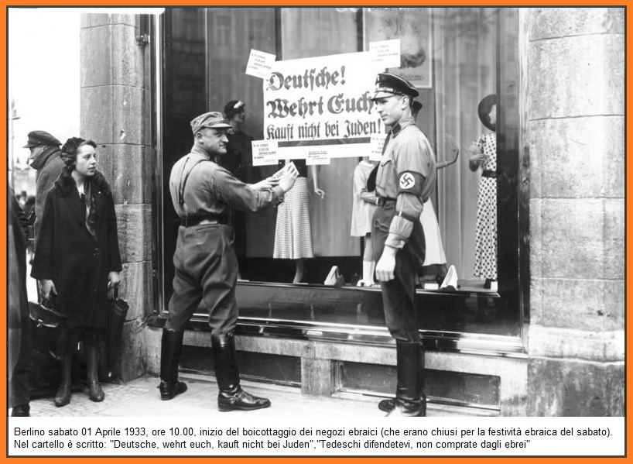
Il boicottaggio
Primi provvedimenti furono:
il boicottaggio degli esercizi commerciali ebraici, l’ allontanamento degli ebrei dagli impieghi pubblici e da società sportive, il divieto di esercitare alcune professioni e il rogo dei libri e della stampa ebraici.
Questi provvedimenti persecutori avevano lo scopo di costringere gli ebrei ad emigrare lasciando la maggior parte del loro patrimonio in Germania.

Slide 4
La persecuzione
15 settembre 1935 , le Leggi di Norimberga mettono il fondamento giuridico per dichiarare gli ebrei tedeschi non appartenenti al “ popolo tedesco” e instaurare un regime di segregazione razziale: esse sanciscono la perdita dei diritti civili e politici e vietano i rapporti matrimoniali o sessuali fra membri del popolo tedesco ed ebrei. Legge per la protezione del sangue e dell’onore tedesco.

Slide 5
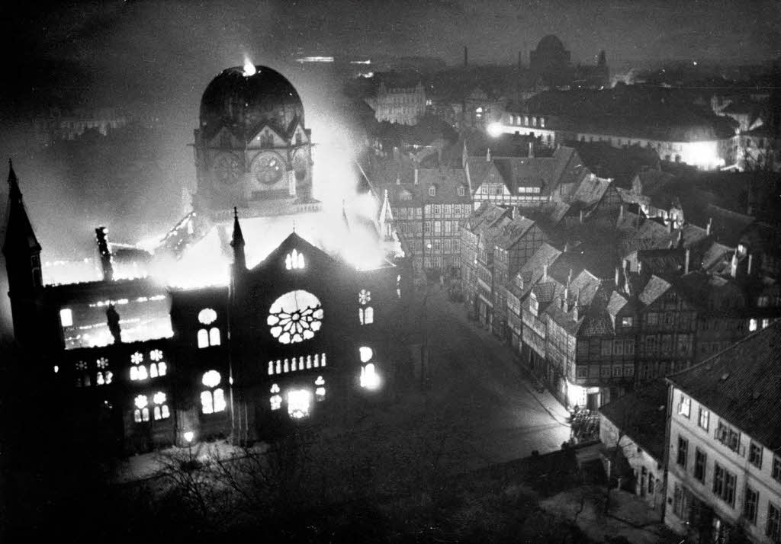
Nel novembre 1938, a Parigi, venne ucciso un diplomatico tedesco ad opera di un giovane ebreo. Le SS(unità di protezione) si scatenarono e nella notte del l’ 8 novembre furono incendiate sinagoghe, distrutti negozi ebrei e massacrate centinaia di persone

Slide 6

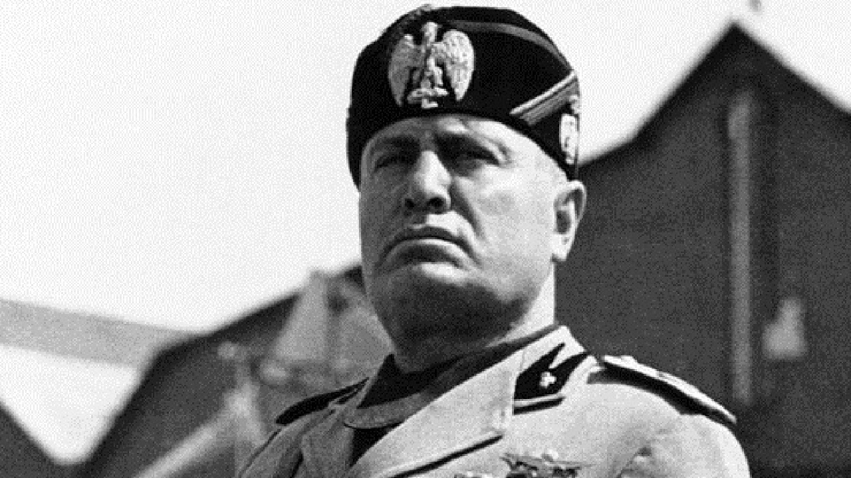
In quello stesso anno il governo fascista guidato da Mussolini, alleato della Germania Nazista, promulgò le leggi razziali che discriminavano i cittadini italiani ebrei.

Slide 7
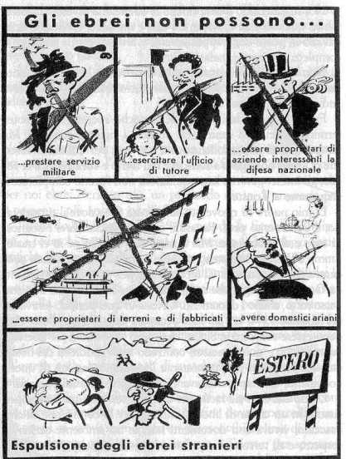
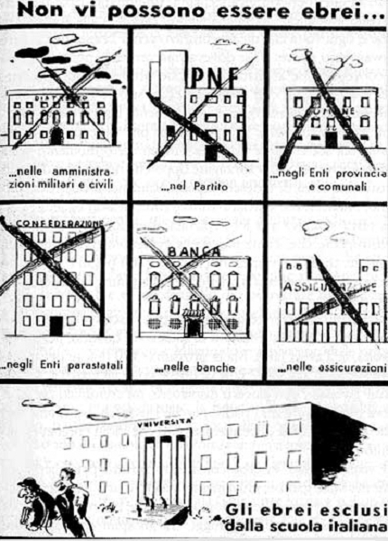

Slide 8
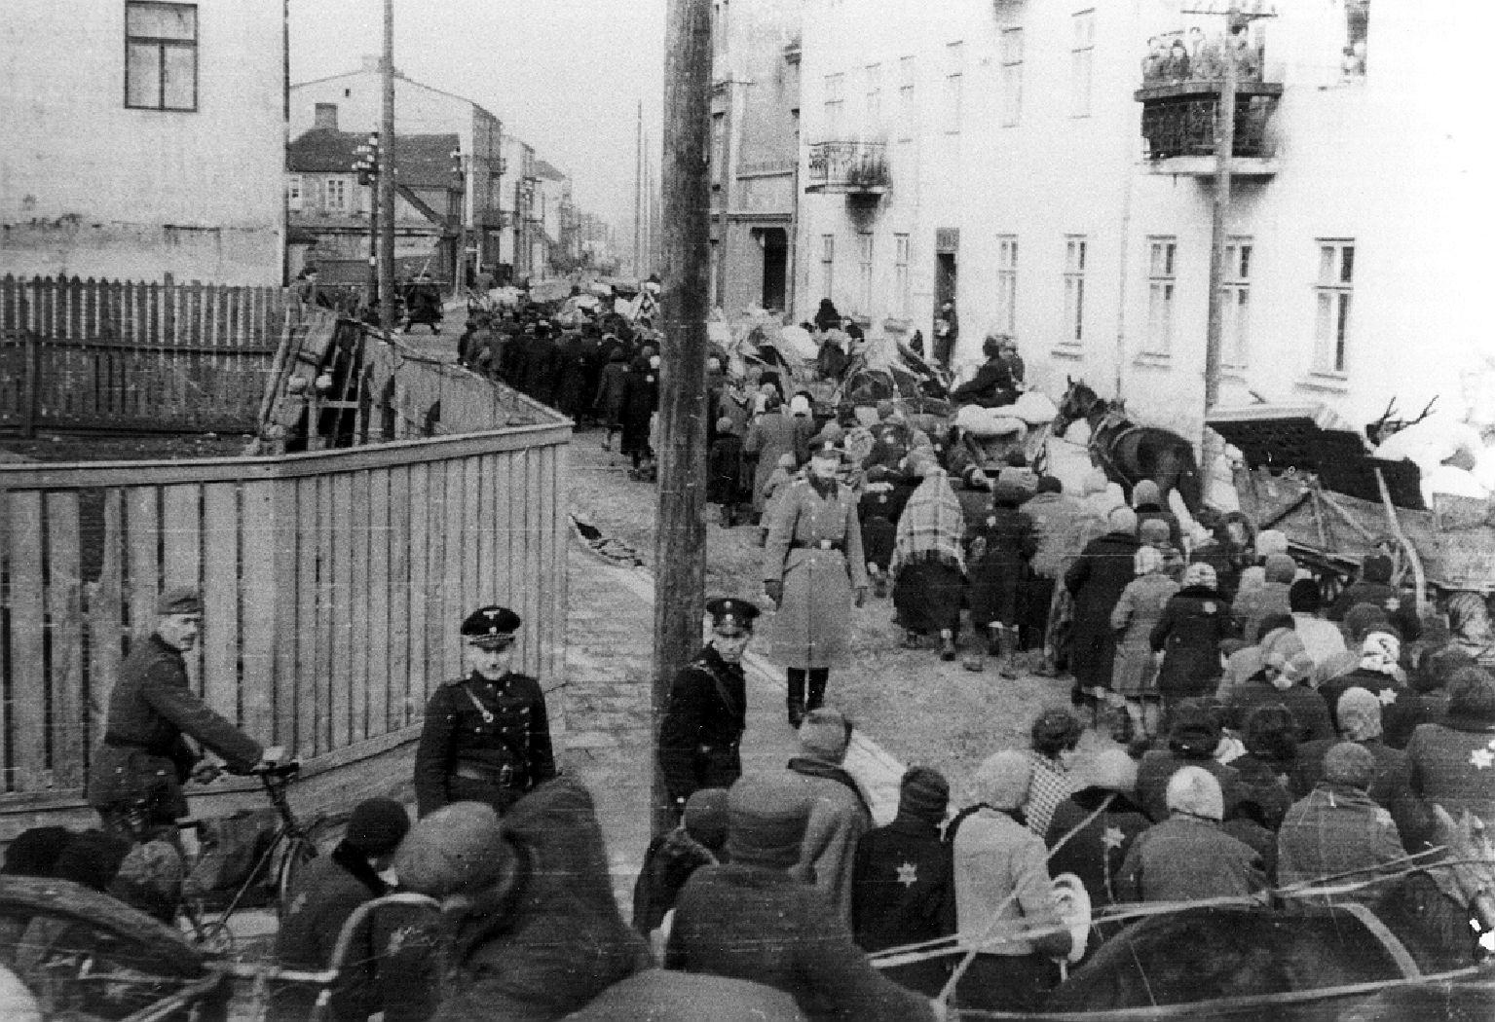
1939 l’esercito tedesco invade la Polonia: scoppia la seconda guerra mondiale.
Nella Polonia occupata, circa due milioni di Ebrei polacchi , furono trasferiti in appositi ghetti chiusi da mura e fili spinati senza poter uscire né comunicare con l’esterno. Ristretti in tuguri fatiscenti e costretti alla fame.
La ghettizzazione

Slide 9
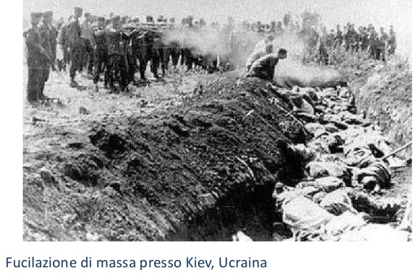
Con l ’invasione dell’Unione Sovietica, nel giugno 1941, e l’occupazione di un territorio con una popolazione molto vasta, iniziò la vera e propria azione di sterminio degli Ebrei attraverso le fucilazioni di massa eseguite da unità d’azione speciali delle SS( le Einsatzgruppen) operative sia in Polonia sia
in Unione Sovietica.

Slide 10
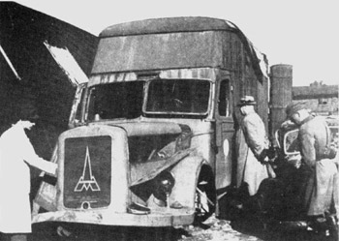
Si sperimentò anche l’uso di camion piombati per uccidere con i gas di scarico gli Ebrei rastrellati. (Gaswagen).

Slide 11
La soluzione finale
A Wannseeil 20 gennaio 1942, i più alti ufficiali nazisti si riunirono per procedere alla soluzione finale del problema, cioè allo sterminio totale del popolo ebraico, si decise la costruzione di veri e propri campi di sterminio, concepiti, progettati e costruiti come autentiche fabbriche della morte, dove furono trasportati tutti gli Ebrei catturati nei territori conquistati e radunati nei ghetti e nei campi di transito.

Slide 12

In Italia la deportazione e lo sterminio iniziarono dopo il settembre 1943 quando, in seguito al crollo del regime fascista e all’armistizio, i Tedeschi occuparono l’Italia settentrionale. Le autorità della Repubblica sociale italiana collaborarono alla deportazione.

Slide 13
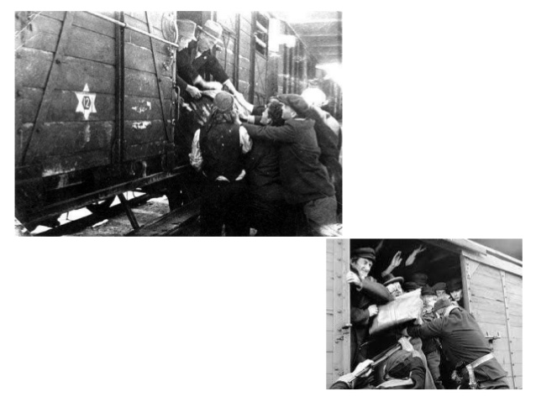
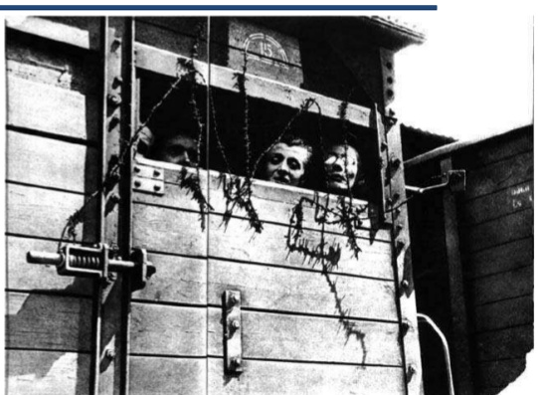
La deportazione nei campi
«…il viaggio in vagoni bestiame, mai aperti, in modo da costringere i deportati a giacere per giorni nelle proprie lordure…»(P. Levi)

Slide 14
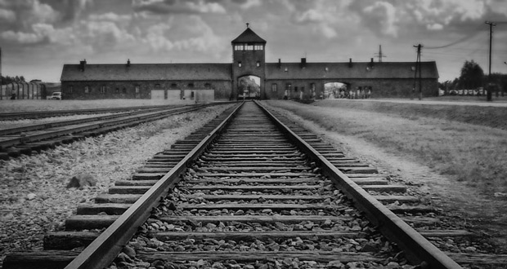
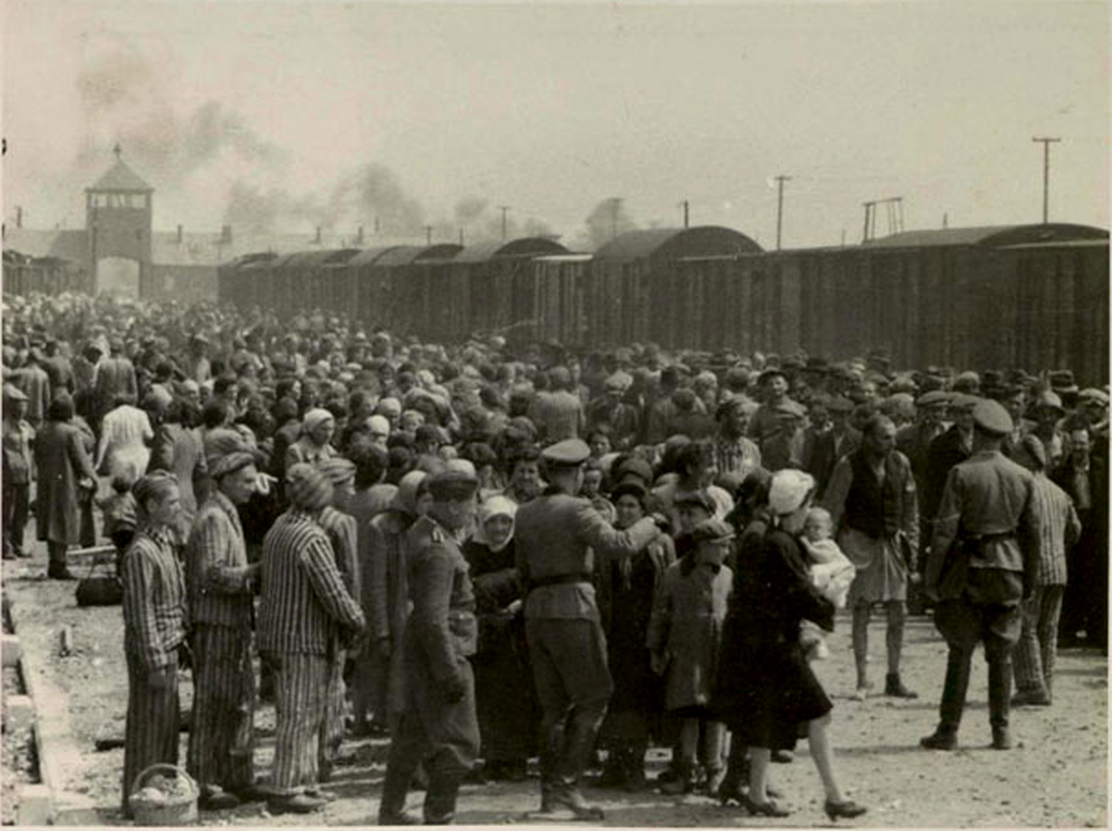
L’arrivo all’ inferno

Slide 15
Lo smistamento
Malati, vecchi e bambini furono sterminati senza pietà; la gran parte di loro veniva selezionata e subito avviata alle camere a gas perché non erano adatti al lavoro.
Arrivati nei campi ad ogni deportato era assegnato un numero: da quel momento venivano chiamati solo col numero, perdevano la loro identità e aveva inizio la loro «disumanizzazione».
Il tatuaggio fu usato nel complesso di Aushwitz.
In altri campi il numero veniva cucito sugli abiti o scritto su una targhetta.

Slide 16
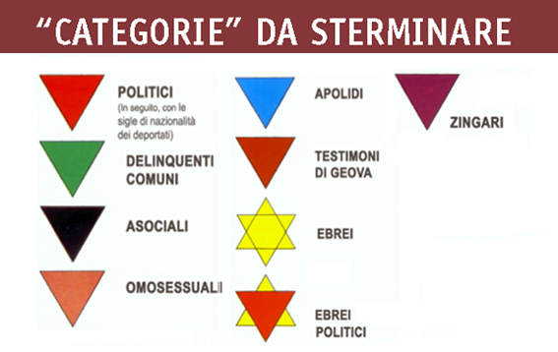
Ogni deportato, al suo arrivo al campo, se non era destinato all’eliminazione immediata, riceveva anche un simbolo distintivo colorato, di forma triangolare che veniva cucito sugli abiti.

Slide 17
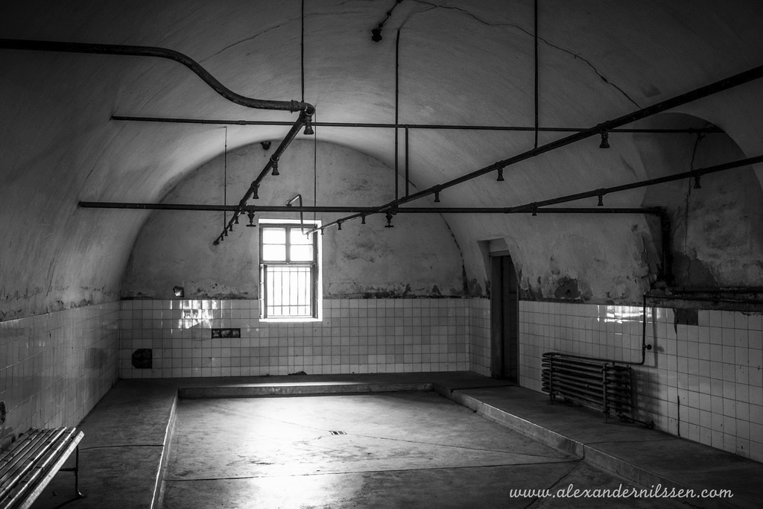
Le camere a gas
Per accelerare lo sterminio furono installate, negli stanzoni in cui si trovavano le docce, tubazioni dalle quali usciva un gas, lo zyklon B, che in pochi minuti uccideva.

Slide 18
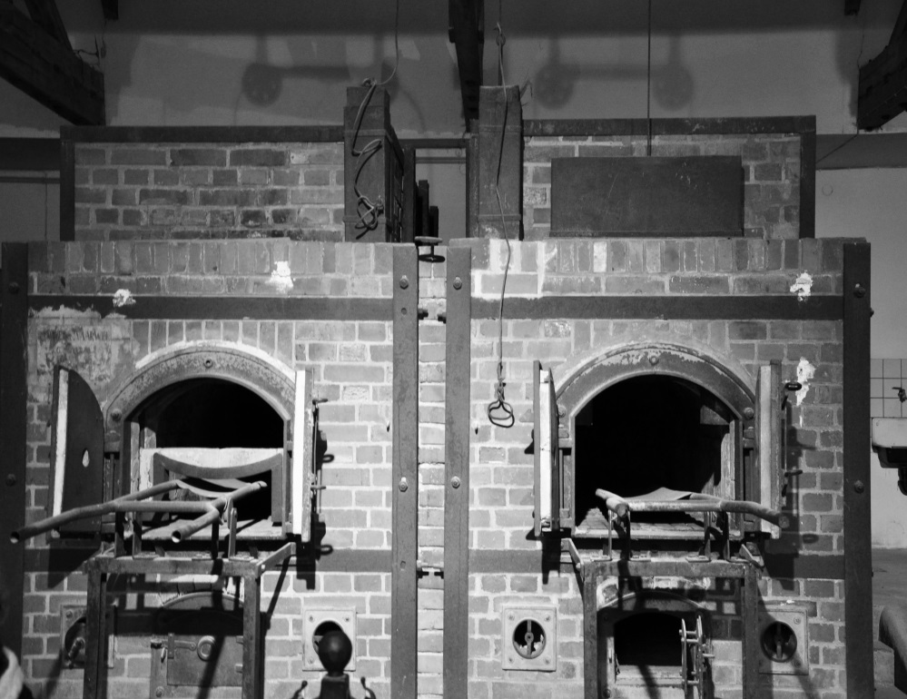
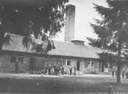
I forni crematori
Per eliminare il numero impressionante di cadaveri vennero costruiti forni che «giorno e notte emanavano fumo acre…»

Slide 19
La furia e la ferocia Nazista sterminò circa 11 Milioni di persone, di questi circa 6 Milioni erano ebrei, di cui 1 e mezzo bambini che se non vennero gassati furono usati come cavie per esperimenti pseudo scientifici. Ci furono rari casi di bambini ebrei che riuscirono a sfuggire al loro tragico destino di morte, tra i piccoli sopravvissuti molti hanno raccontato il loro personale orrore quotidiano e ben 5 di loro sono diventati premi Nobel, tra cui Elie Wiesel scrittore e premio Nobel per la pace 1986, che nel suo libro La notte raccontò la sua personale esperienza di superstite.
"Mai dimenticherò quel fumo. Mai dimenticherò i piccoli volti dei bambini di cui avevo visto i corpi trasformarsi in volute di fumo sotto un cielo muto. Mai dimenticherò quelle fiamme che bruciarono per sempre la mia Fede. (...) Mai dimenticherò tutto ciò, anche se fossi condannato a vivere quanto Dio stesso. Mai".

Slide 20
La giornata della memoria
La "Giornata della Memoria" è stata istituita dal Parlamento Italiano nel 2000 per ricordare le vittime delle persecuzioni fasciste e naziste, degli ebrei, degli oppositori politici, di gruppi etnici e religiosi dichiarati da Hitler indegni di vivere.
La data prescelta è quella dell' anniversario della liberazione del campo di sterminio nazista di Auschwitz, avvenuta ad opera delle avanguardie della Armata Rossa 27 gennaio 1945.
Tutti coloro che dimenticano il loro passato sono costretti a riviverlo.(P.Levi)

Slide 21
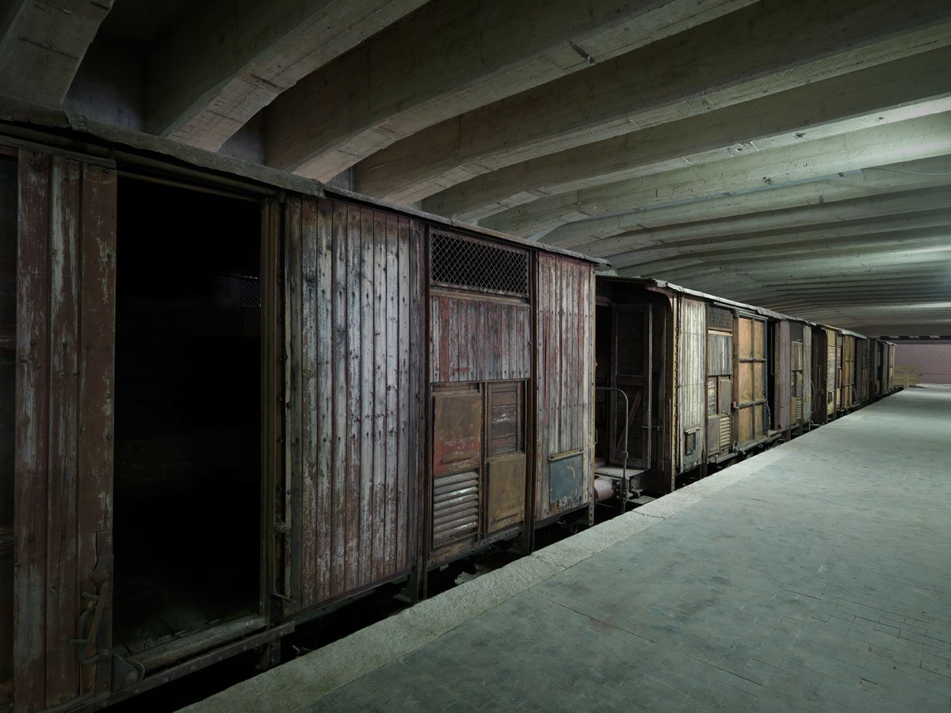
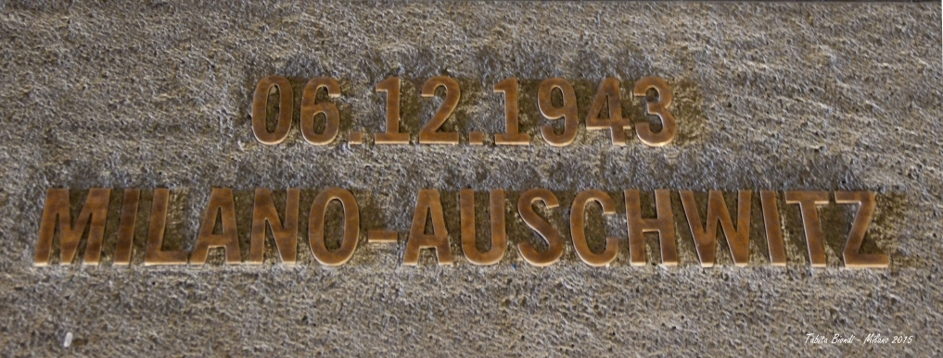
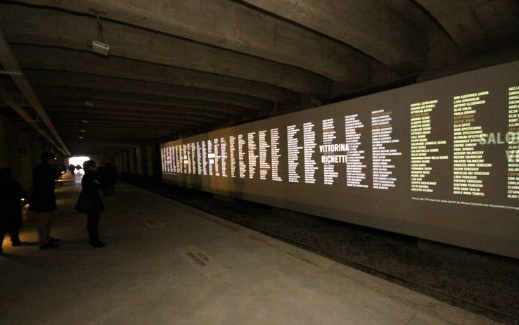
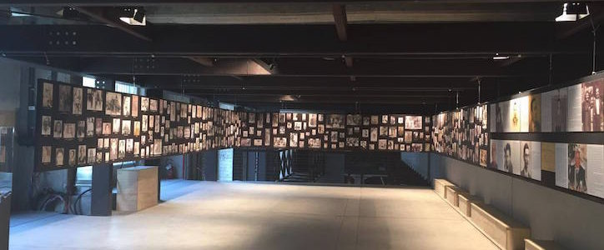
Memoriale della shoah di Milano
Stazione centrale binario 21

Slide 22
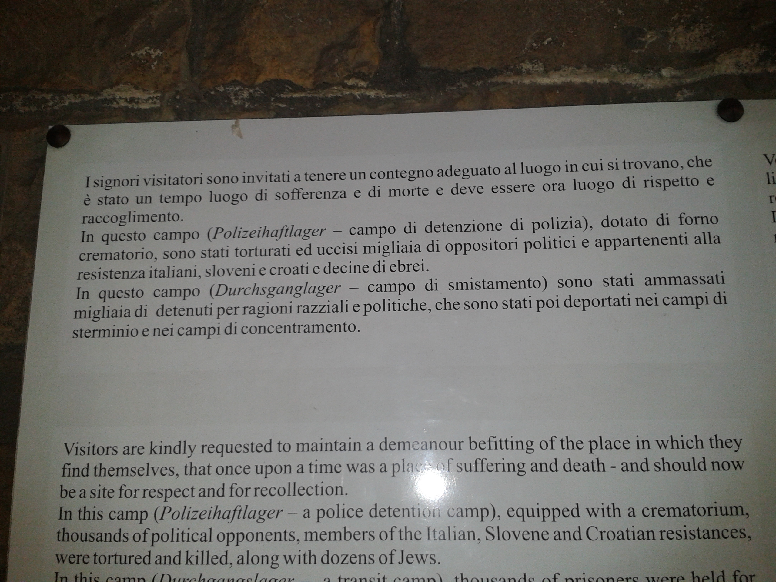
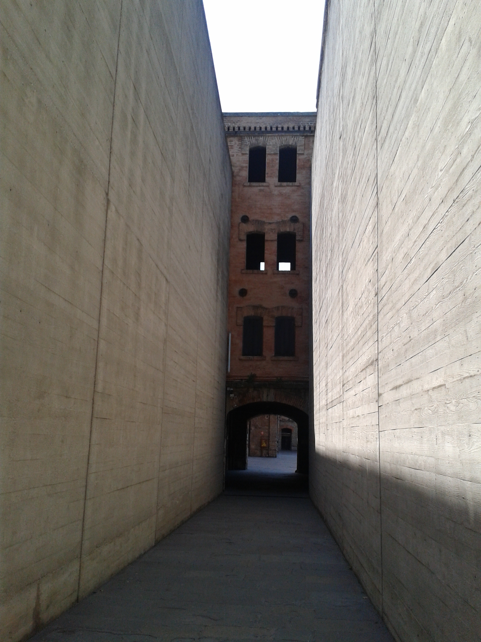
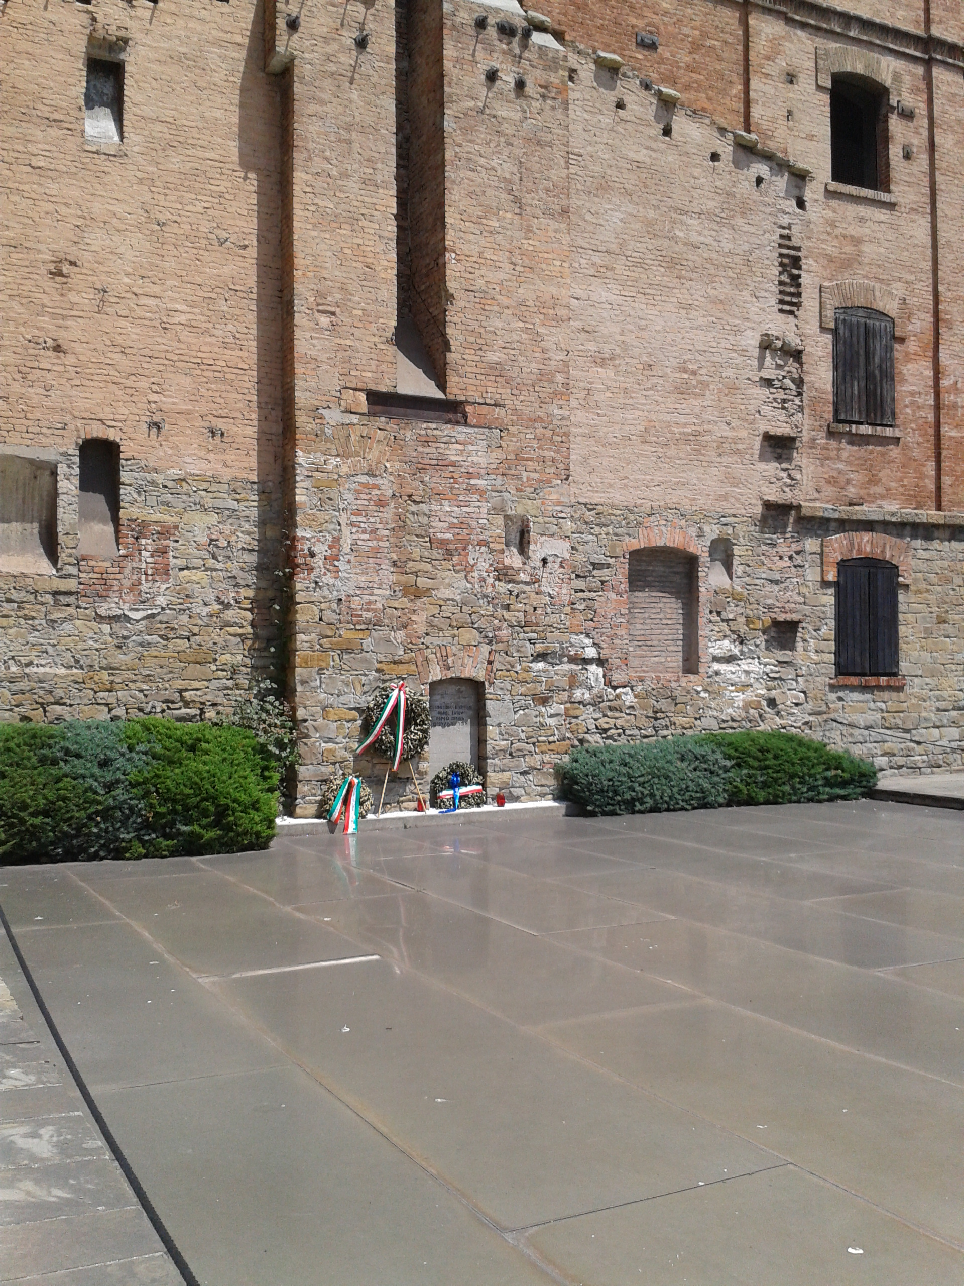
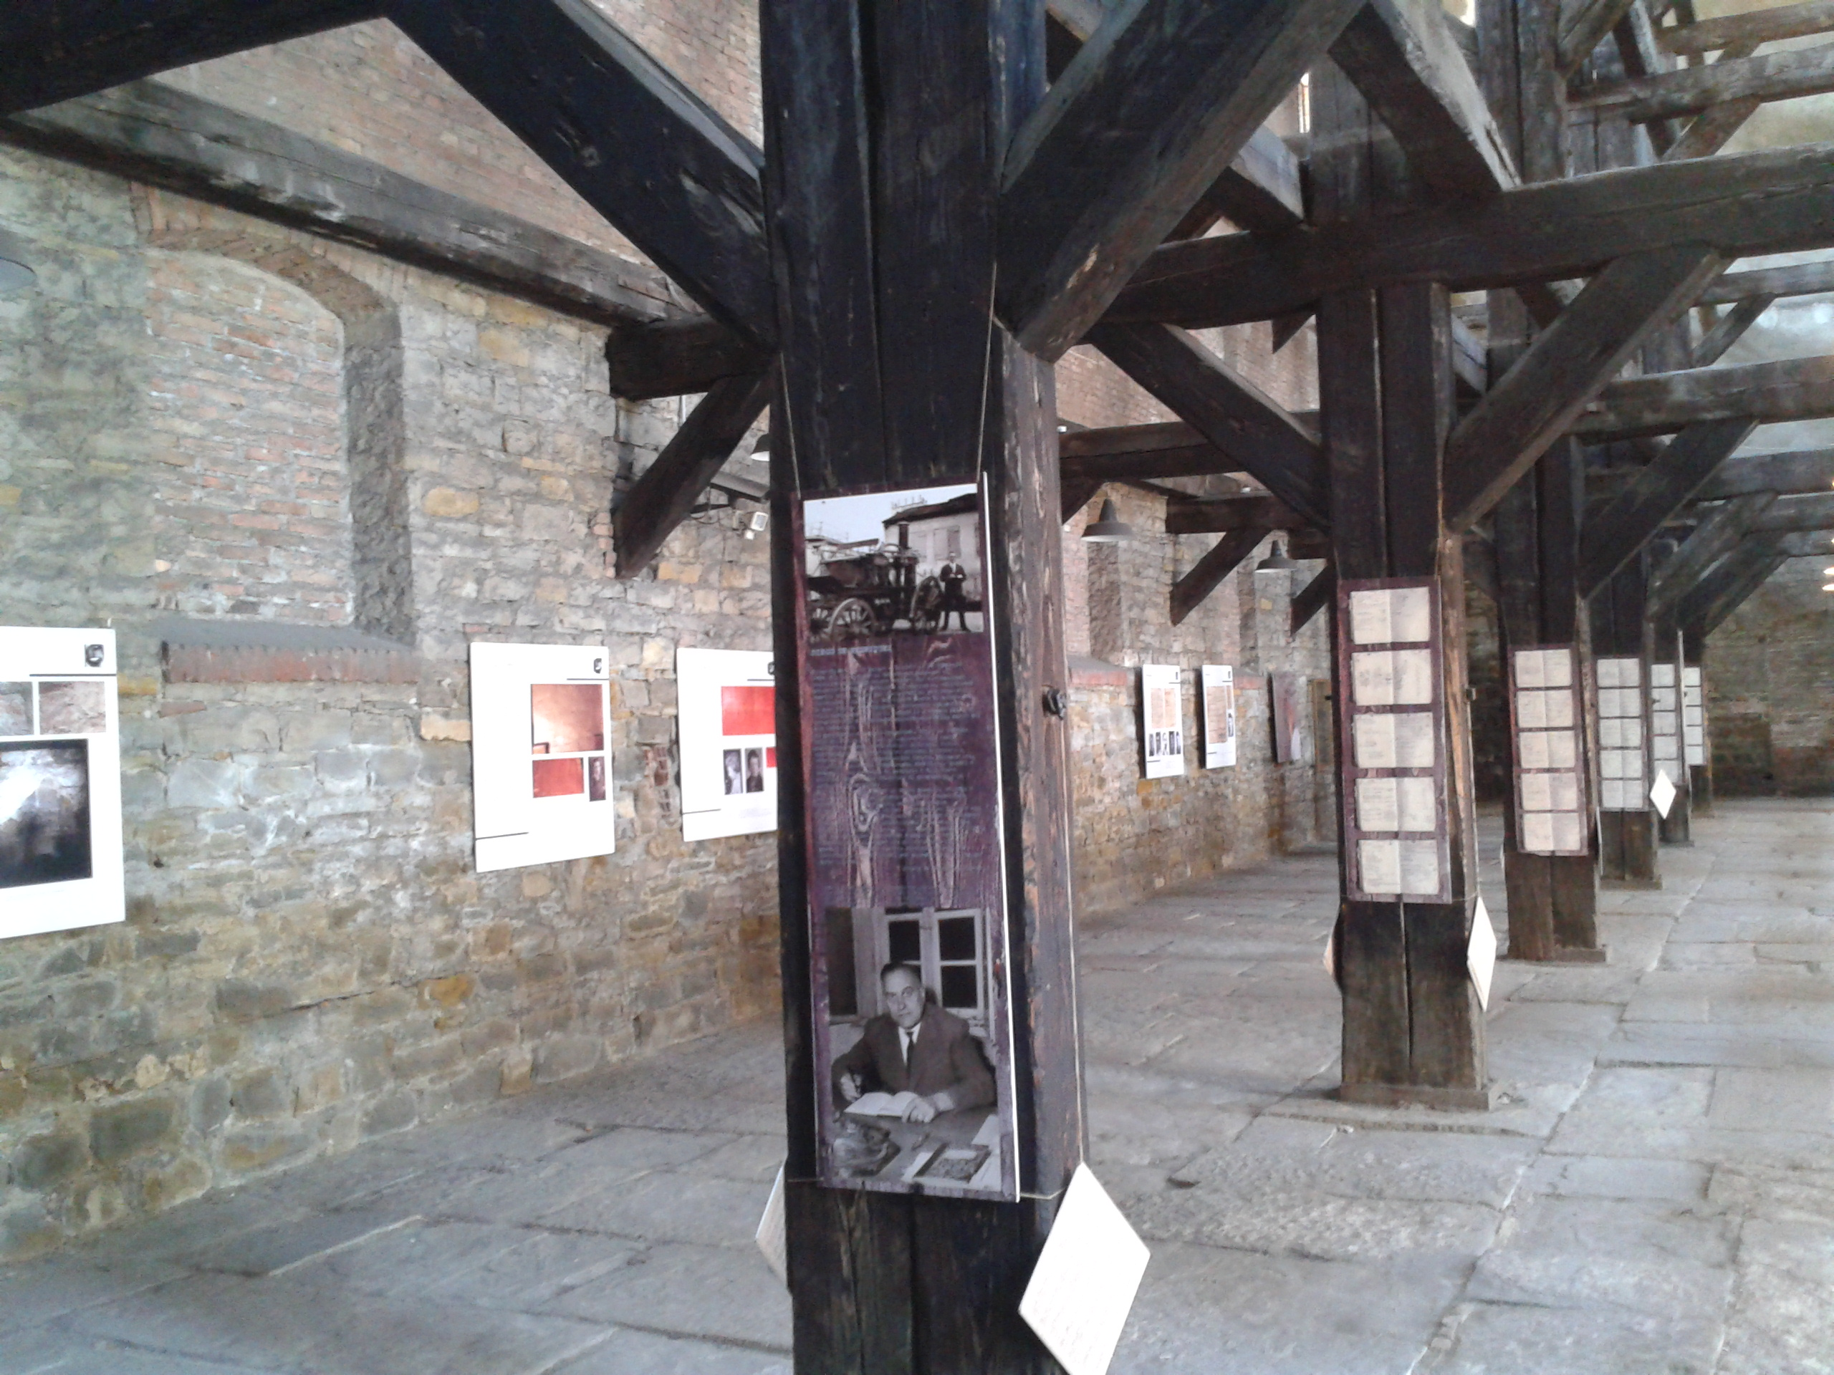
Trieste, Italia, Risiera di San Sabba.

Slide 23
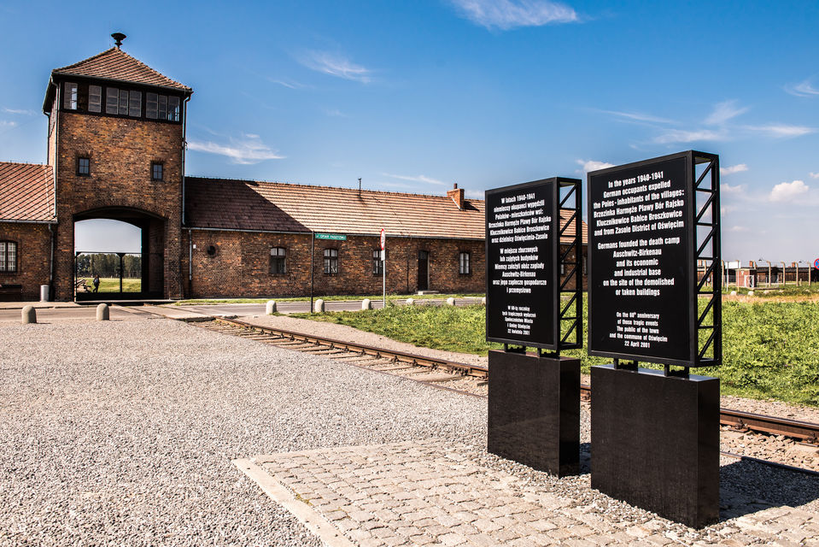
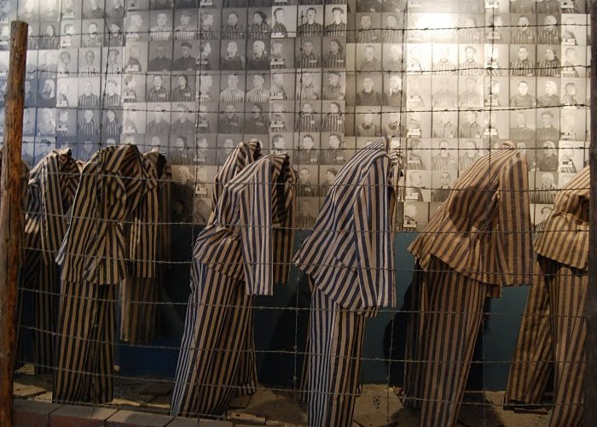
Auschwitz oggi.

Slide 24
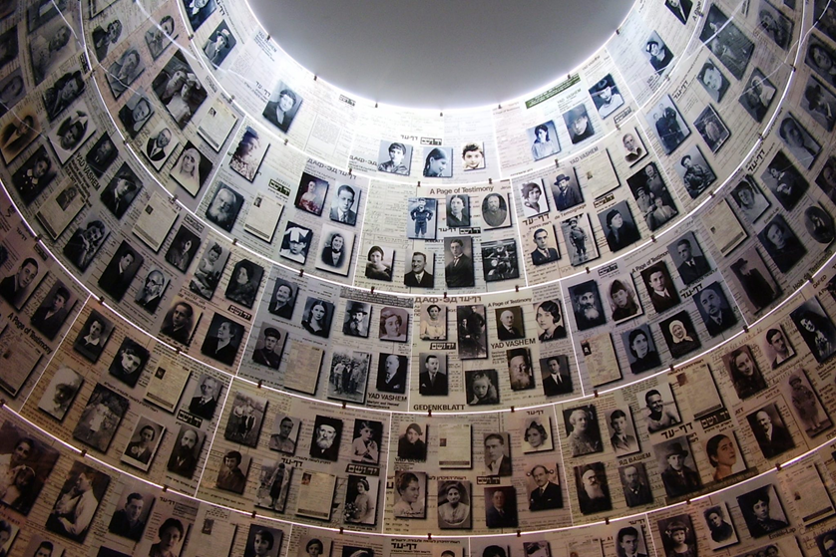
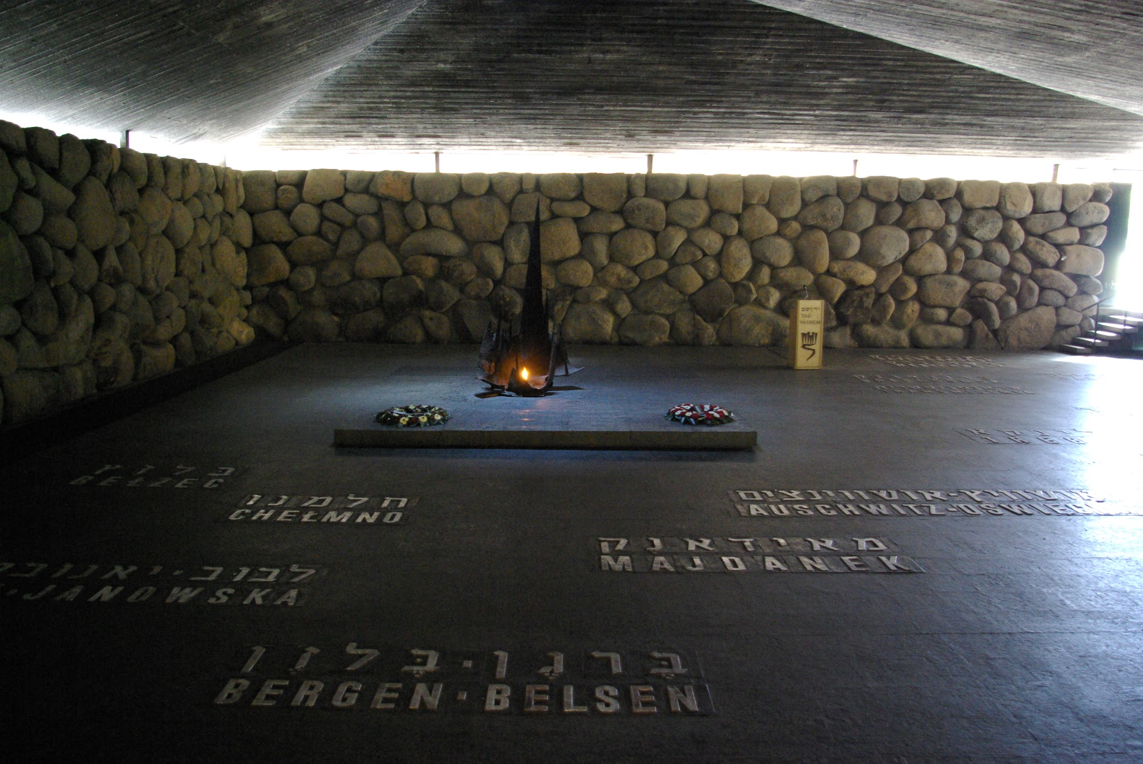
Yad Vashem è l’ente nazionale per la memoria della Shoah che ha il compito di documentare e tramandare la storia del popolo ebraico durante il periodo della Shoah, preservando la memoria di ognuna delle sei milioni di vittime - per mezzo dei suoi archivi, della biblioteca, della Scuola e dei musei.
Ha inoltre il compito di ricordare i Giusti tra le Nazioni, che rischiarono le loro vite per aiutare gli ebrei durante la Shoah

Slide 25
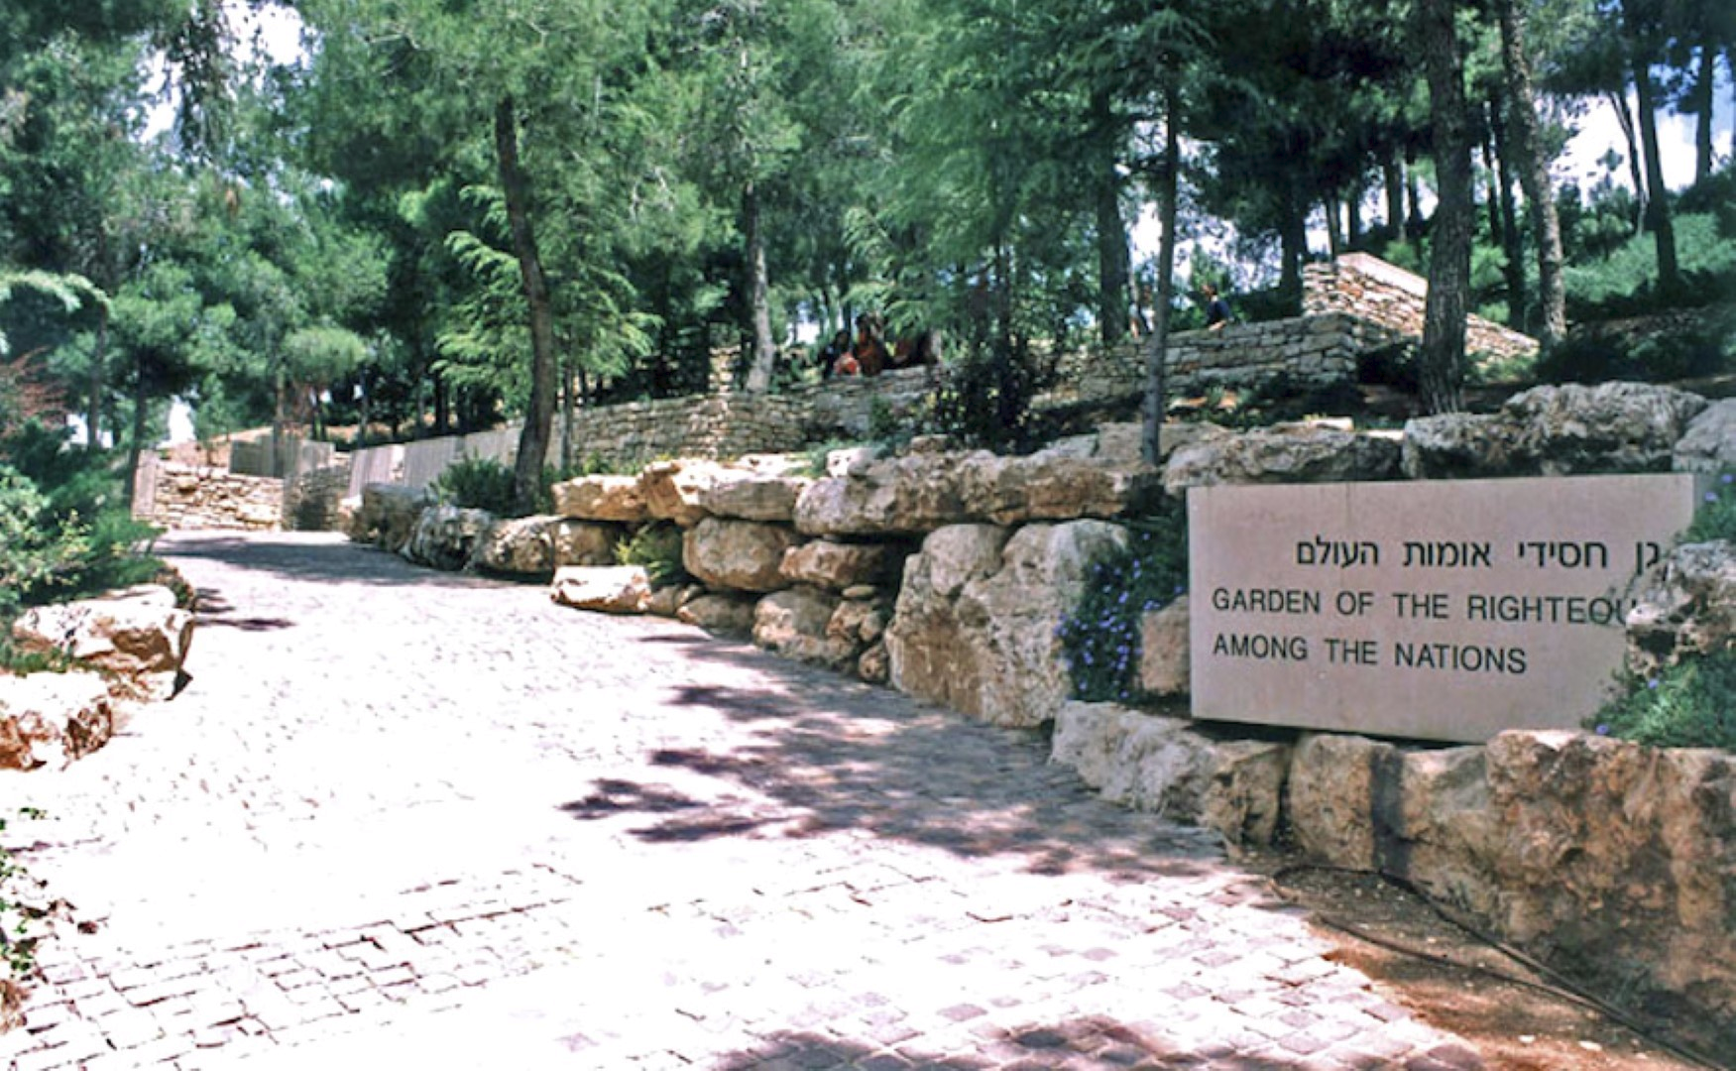
Il «viale dei giusti» è stato creato nel 1962 a Gerusalemme per ricordare tutti coloro che, animati da amore per il prossimo e per la giustizia, hanno salvato ebrei dalla deportazione e dalla morte mettendo a rischio la propria vita. Ad ogni «giusto tra le nazioni» è associato un albero.

Slide 26
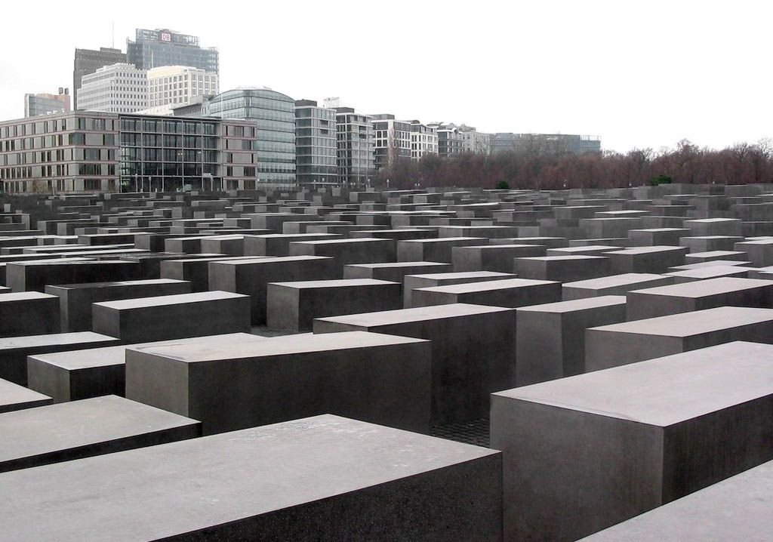
Creato dagli alunni di 2°D :
GIUSEPPE BRUNO
SALVO FALLETTA
DANIELE ALOISIO
GIORGIO AMATO
ANTONIO CATANIA
voce registrata di: Daniele Aloisio
Giorgio Amato
Antonio Catania
Progettazione tecnica:
Giuseppe Bruno
Salvo Falletta
Animazioni: Giuseppe Bruno
BY: POWERPOINToffice
Grazie per la visione!
Berlino: monumento agli ebrei europei vittime dell’ olocausto
progettato da Peter Eisenman, architetto di origine ebraica.

